Slide 1

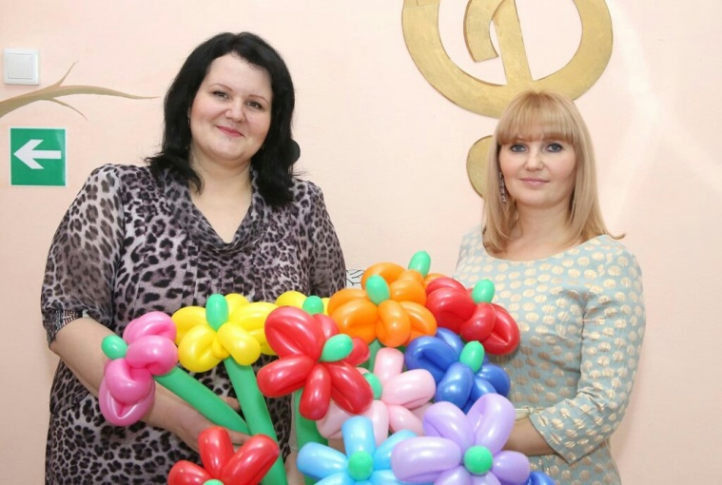
Итоги образовательной работы за год во 2 младшей группе
«Звёздочка»
Воспитатели: Матвеева О.А
Лазовик Е.Н

Slide 2
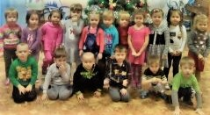
Списочный состав группы составил 26 человек, из них 15 девочек, 11 мальчиков. Не все дети на момент 01.09.2017 г. посещали детский сад. Вновь прибывшие в ДОУ дети привыкли быстро к режиму учреждения.
В 2017-2018 учебном году воспитательно-образовательная работа во II младшей группе проводилась соответственно возрасту детей разработанной на основании программы «От рождения до школы» под редакцией Н. Е. Веракса.
В течении года дети развивались согласно возрасту, изучали программный материал, и показали неплохой результат по всем показаниям развития.

Slide 3
Основными приоритетными направлениями группы являются:
1. Физкультурно-оздоровительное развитие
2. Социально–коммуникативное развитие
3. Познавательное развитие
4. Речевое развитие
5. Художественно–эстетическое развитие
Работу планировали в соответствии с комплексно-тематическим планированием, учитывая интеграцию областей, САНПИН.

Slide 4
Годовые задачи на 2017-2018 учебный год.
1. Начать работу по развитию физической культуры дошкольников, приобщению их к здоровому образу жизни посредством спортивных игр и упражнений в различных видах детской деятельности.
2. Начать и углублять работу по формированию основ художественной культуры и художественно-творческому развитию детей, через ознакомление с различными видами художественно-творческой изобразительной деятельности.
3. Начать и углублять содержание деятельности по познавательному развитию детей.

Slide 5
ФИЗИЧЕСКОЕ РАЗВИТИЕ»
«ФИЗИЧЕСКОЕ РАЗВИТИЕ» Для укрепления здоровья детей в течение учебного года проводились регулярные физкультурные занятия в физкультурном зале и на улице 1 раз в неделю. Проводилась утренняя гимнастика. Для профилактики ОРЗ в конце занятий всегда проводилась дыхательная гимнастика, точечный массаж. После дневного сна проводилась гимнастика с массажем тела и ходьбой по массажным коврикам. В группе регулярно осуществлялось сквозное и частичное проветривание.
С детьми регулярно проводились пальчиковые игры, способствующие развитию мелкой моторики рук и развитию речи. С целью повышения интереса к физическому развитию с детьми проводились спортивные игры, игры – соревнования, подвижные игры в группе и во время прогулок. А также с детьми разучивались считалки, потешки.

Slide 6
Социально-коммуникативное развитие
Были закреплены навыки организованного поведения в детском саду, дома, на улице. Формировали элементарные представления о том, что хорошо и что плохо. Обеспечивали условия для нравственного воспитания детей. Поощряли попытки пожалеть сверстника, обнять его, помочь. Нами создавались игровые ситуации, способствующие формированию внимательного, заботливого отношения к окружающим. Приучали детей общаться спокойно, без крика. Формировали доброжелательное отношение друг к другу, умение делиться с товарищем, опыт правильной оценки хороших и плохих поступков. Учили ребят жить дружно, вместе пользоваться игрушками, книгами, помогать друг другу. Приучали детей к вежливости (учить здороваться, прощаться, благодарить за помощь). Совершенствовали культурно-гигиенические навыки, формировались простейшие навыки поведения во время еды, умывания. Приучали детей следить за своим внешним видом; учили правильно пользоваться мылом, аккуратно мыть руки, лицо, уши; насухо вытираться после умывания, вешать полотенце на место, пользоваться расческой и носовым платком. Формировали элементарные навыки поведения за столом: умение правильно пользоваться столовой и чайной ложками, вилкой, салфеткой; не крошить хлеб, пережевывать пищу с закрытым ртом, не разговаривать с полным ртом.
Учили детей самостоятельно одеваться и раздеваться в определенной последовательности (надевать и снимать одежду, расстегивать и застегивать пуговицы, складывать, вешать предметы одежды и т. п.). Воспитывали навыки опрятности, умение замечать непорядок в одежде и устранять его при небольшой помощи взрослых. Формировали желание участвовать в посильном труде, умение преодолевать небольшие трудности. Побуждали детей к самостоятельному выполнению элементарных поручений: готовить материалы к занятиям (кисти, доски для лепки и пр., после игры убирать на место игрушки, строительный материал. Учили соблюдать порядок и чистоту в помещении и на участке детского сада. Во второй половине года начали формировать у детей умения, необходимые при дежурстве по столовой (помогать накрывать стол к обеду: раскладывать ложки, тарелки, чашки и т. п.)
Формировали безопасное поведение в природе (представления о простейших взаимосвязях в живой и неживой природе, правила поведения в природе); первичные представления о безопасном поведении на дорогах (переходить дорогу, держась за руку взрослого; безопасность собственной жизнедеятельности. (горячая плита, утюг и др.);навыки безопасного передвижения в помещении (осторожно спускаться и подниматься по лестнице, держась за перила; открывать и закрывать двери, держась за дверную ручку); умение соблюдать правила в играх с мелкими предметами (не засовывать предметы в ухо, нос; не брать их в рот); развивали умение обращаться за помощью к взрослым.

Slide 8
«
Познавательное развитие . (ФЭМП)
Включает комплекс игровых заданий и упражнений, наглядно-практических методов и приёмов обучения детей элементарной математике. Мы учили детей составлять группу из однородных предметов и выделять из нее один предмет; сравнивать две равные (неравные) группы предметов на основе взаимного сопоставления элементов (предметов); сравнивать предметы контрастных (одинаковых) размеров; различать геометрические фигуры: круг, квадрат, треугольник; обследовать форму фигур, используя осязание и зрение. Учили ориентироваться в расположении частей своего тела (голова, ноги, правая/левая рука и др.) и в соответствии с этим различать пространственные направления от себя: впереди - позади (сзади, вверху - внизу, справа (слева) - направо (налево).Учили различать правую и левую руки; ориентироваться в контрастных частях суток: день — ночь, утро — вечер.
К концу года дети умеют: группировать предметы по цвету, форме, величине; различать круг и квадрат; понимать слова: впереди — сзади, вверху — внизу; показывать, какой из предметов длинный — короткий, широкий — узкий, высокий — низкий.

Slide 9
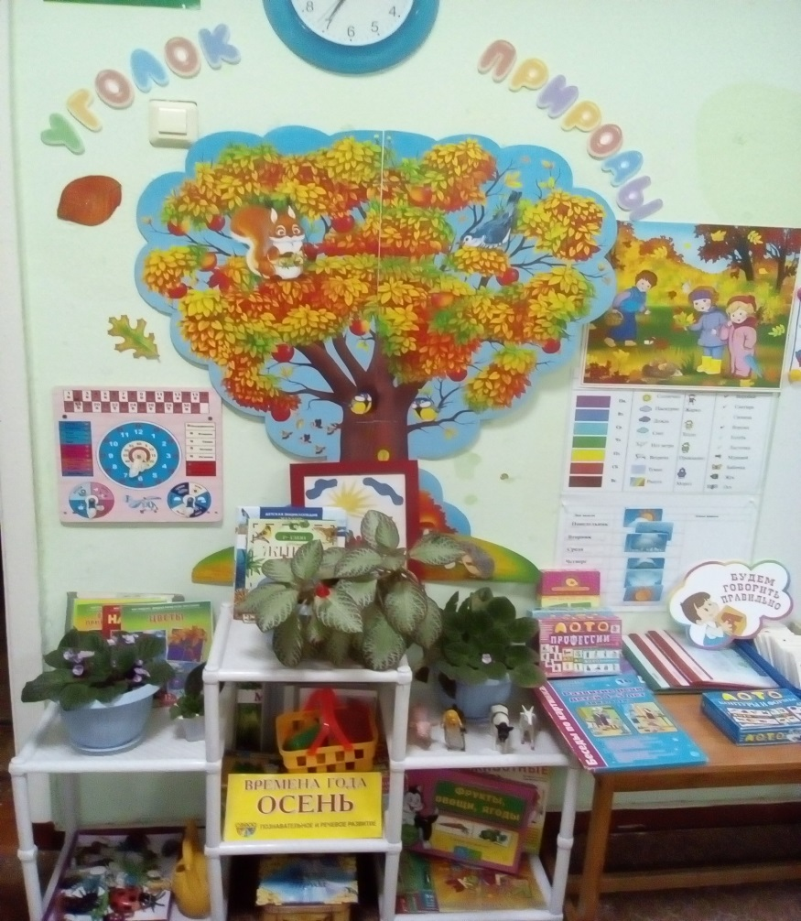
Работа по окружающему миру осуществлялась систематически и последовательно: мы знакомили детей с предметами ближайшего окружения, с явлениями общественной жизни, с трудом взрослых. В результате почти все дети различают и называют игрушки, предметы мебели, одежды, посуды, овощи и фрукты, виды транспорта. Все дети хорошо ориентируются в групповой комнате; называют своё имя, фамилию, воспитателя и помощника воспитателя по имени и отчеству. Большое внимание уделялось экологическому воспитанию детей: изучали домашних и диких животных (их различие).Формировали умение выделять характерные особенности животных (у зайца – длинные уши, лиса рыжая, у неё длинный пушистый хвост, медведь – косолапый). Учили различать овощи и фрукты. Наблюдали за красотой природных явлений (листопадом, снегопадом, цветущими цветами и т. д.). Формировали бережное отношение к окружающей природе.

Slide 10
«Развитие речи».
По развитию речи упражняли детей в произнесении изолированных гласных и согласных звуков, в правильном воспроизведении звукоподражаний, слов и несложных фраз. Предлагали для рассматривания картинки, предметы; приучали слушать и слышать рассказ воспитателя; уметь ответить на заданный вопрос, поделиться информацией.

Slide 11
На занятиях по художественной литературе приучали детей слушать потешки, сказки, стихи, песенки; предоставляли детям возможность договаривать слова, фразы при чтении воспитателем знакомых произведений; инсценировать и драматизировать небольшие отрывки из народных сказок; читать наизусть потешки и небольшие стихотворения.
Очень много внимания уделяется формированию основам безопасности, например, как вести себя в случае неосторожного обращения с огнем или электроприборами; правилам проведения с незнакомыми людьми; правилам дорожного движения и поведения на улице; сигналам светофора; специальный транспорт; правила поведения в общественном транспорте

Slide 12
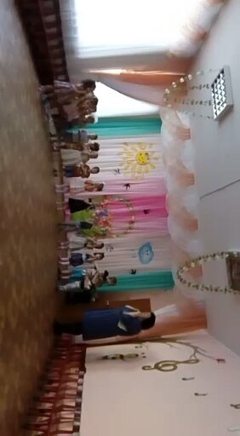
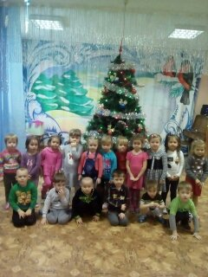
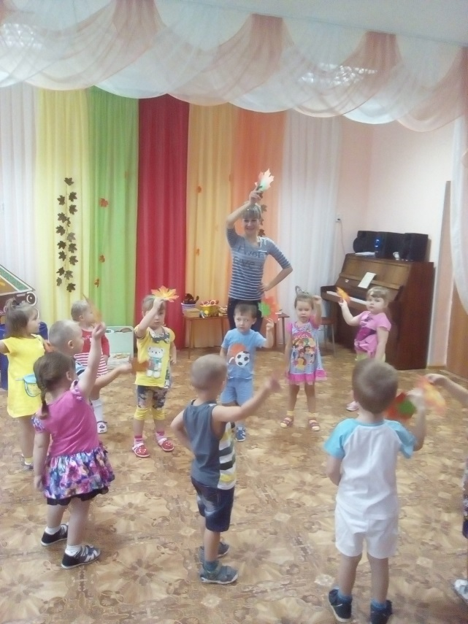
Весь год велась работа с родителями. Мы использовали разные формы работы: беседы (коллективные и индивидуальные, собрания, совместное проведение развлечений, совместное творчество. Для родителей были проведены утренники:
«Осинины», «Новогодняя елка», «8 Марта», «День мам!

Slide 13
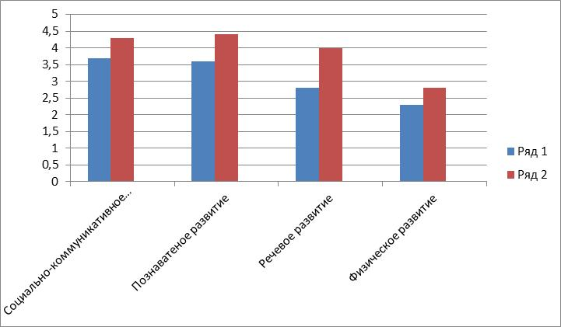
Результаты мониторинга освоения детьми основной общеобразовательной программы.
Мониторинг качества освоения детьми основной общеобразовательной программы ДОУ за 2017-2018 учебный год показал следующие результаты:
Анализ выполнения требований к содержанию и методам воспитания и обучения, а также анализ усвоения детьми программного материала показывает стабильность и позитивную динамику по всем направлениям обучения, воспитания и развития.

Slide 14
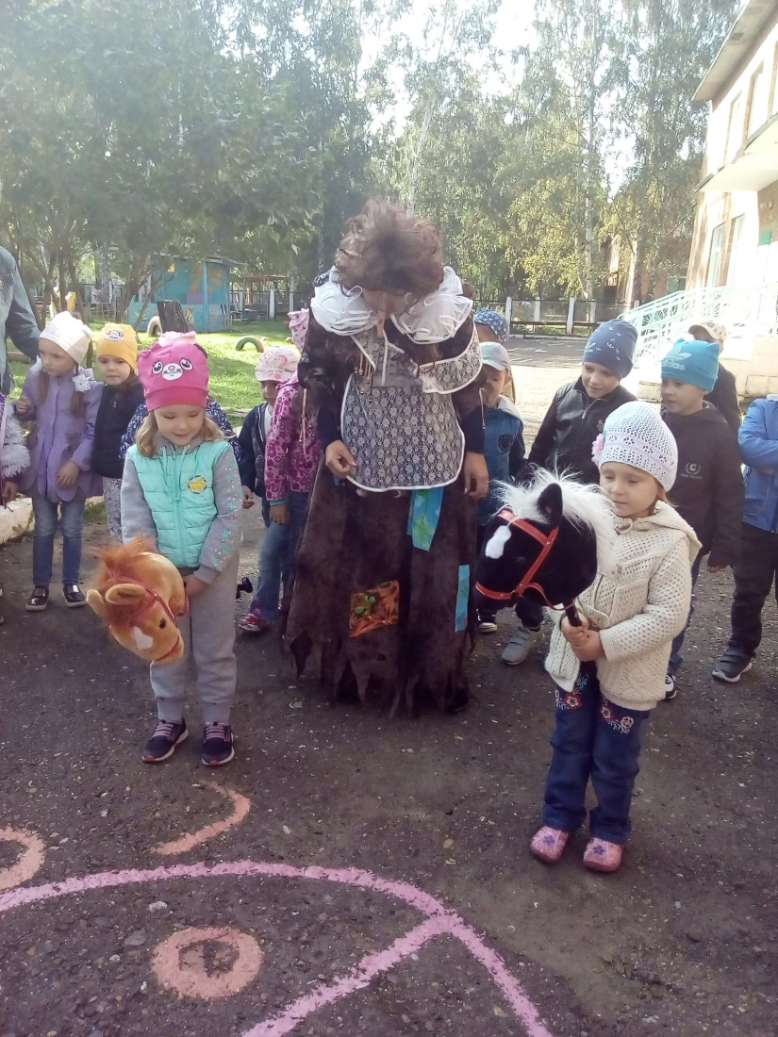
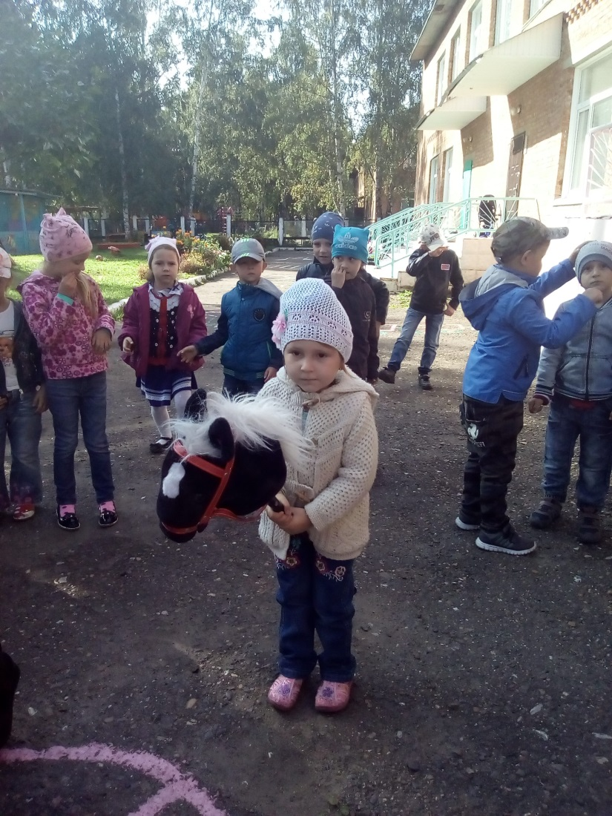
1 сентября

Slide 15
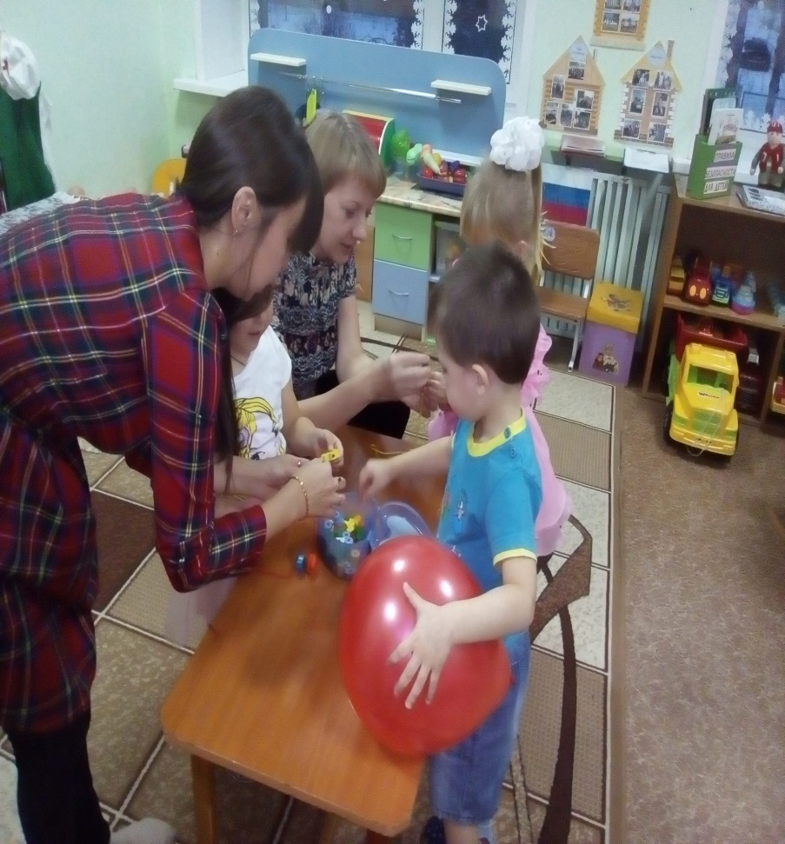
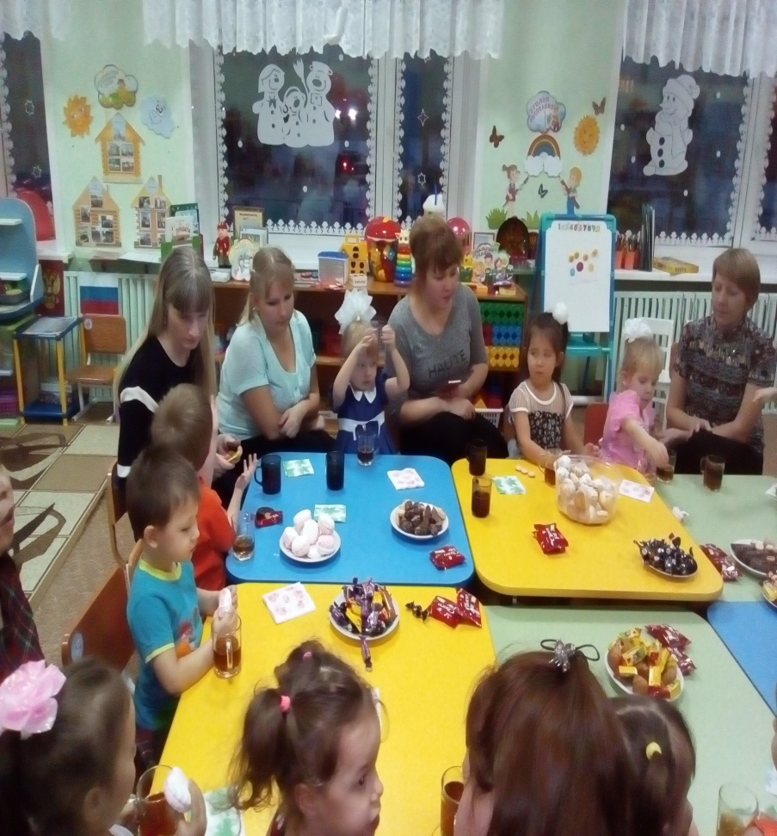
День мам!

Slide 16
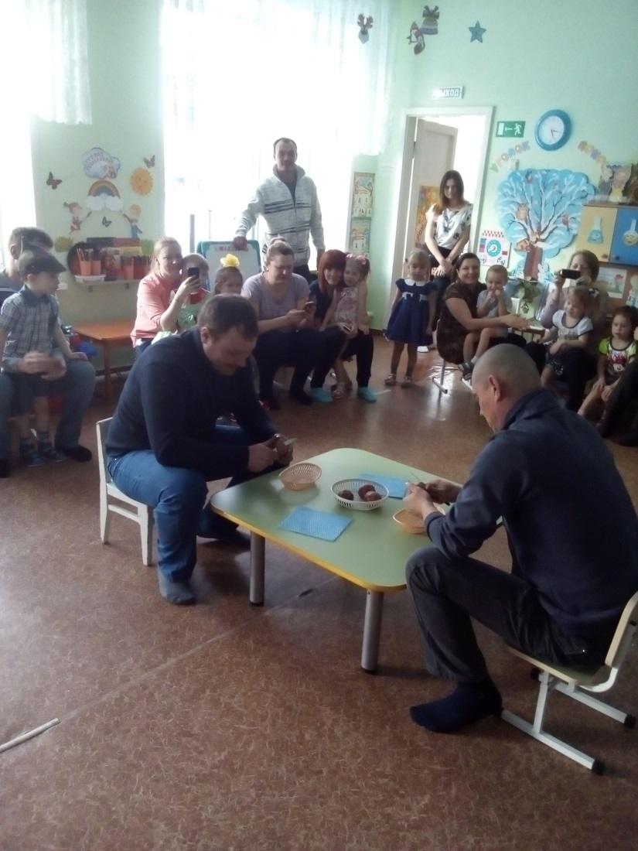
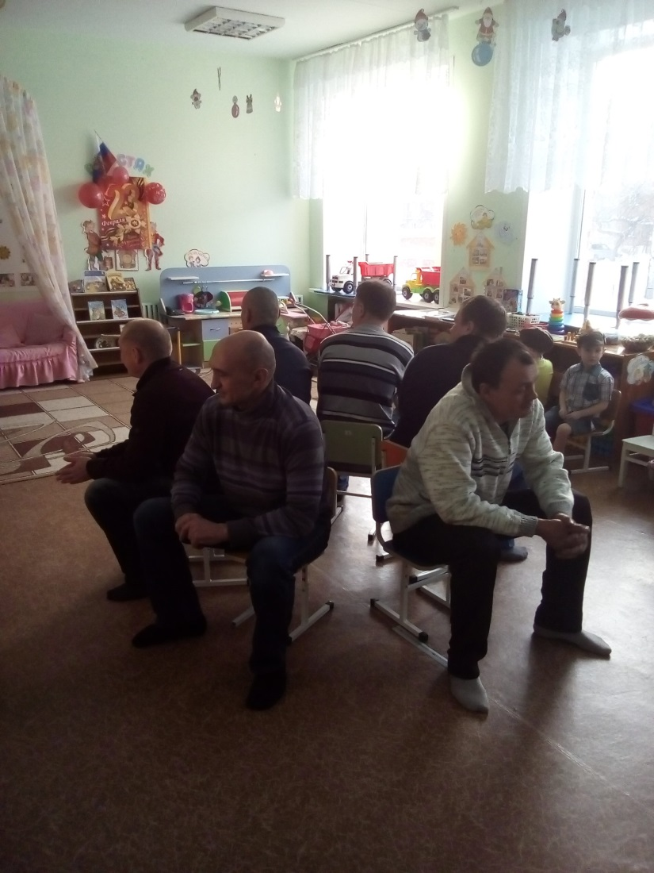
23 февраля!

Slide 17
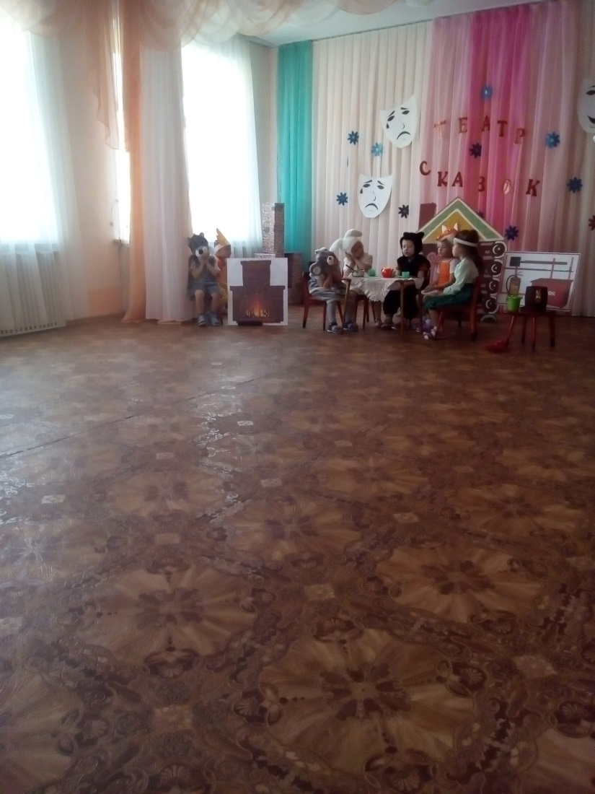
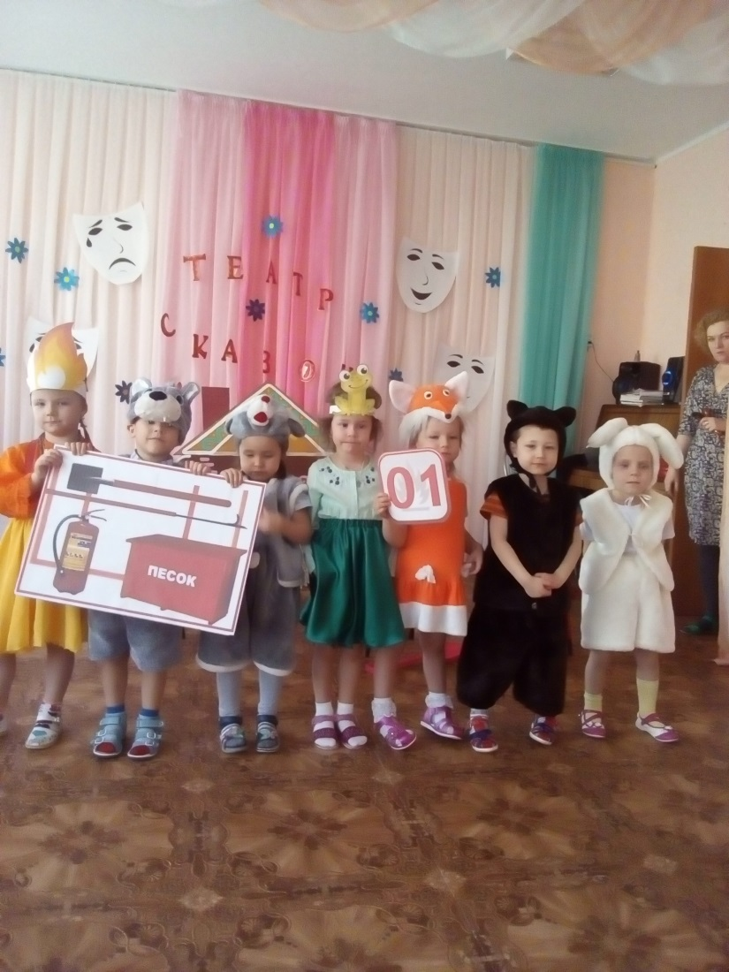
Театр сказок!

Slide 18
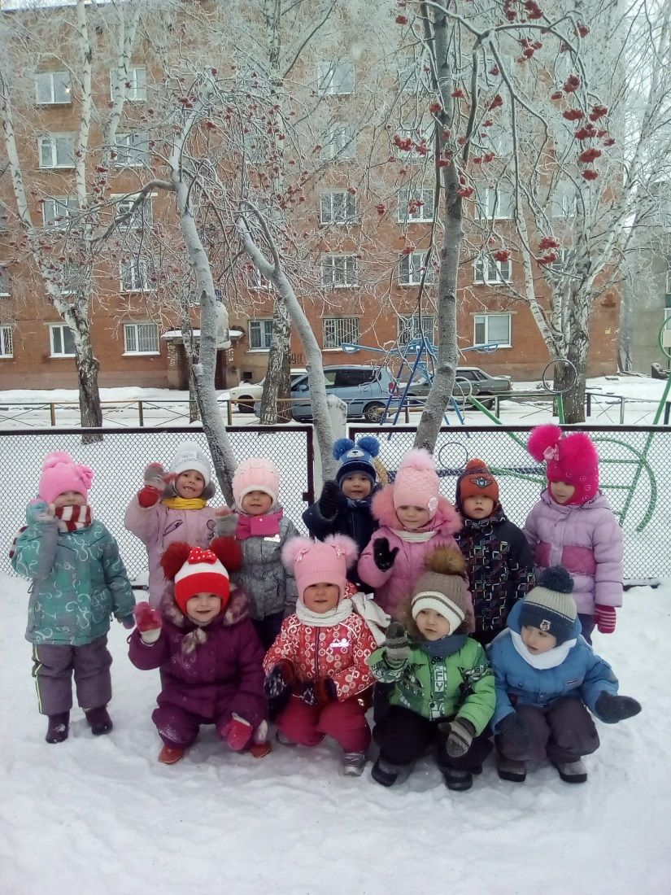
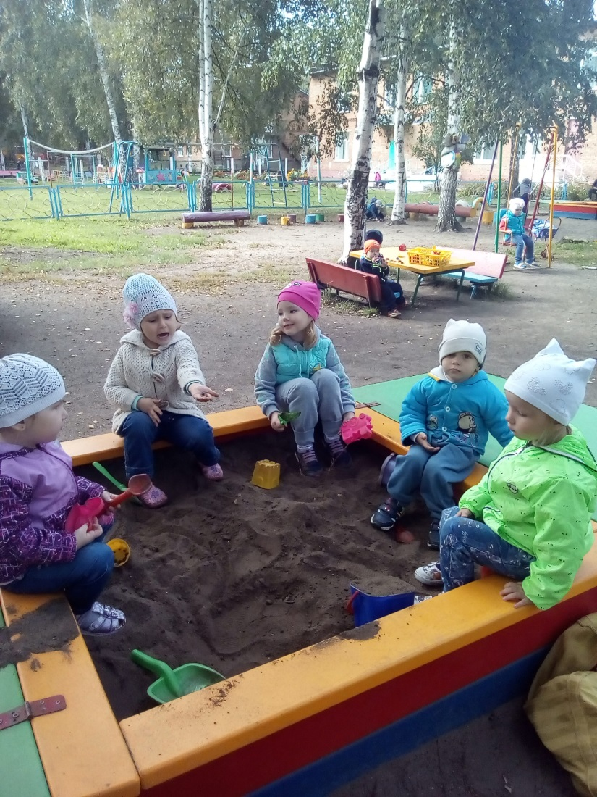
Прогулка!

Slide 19
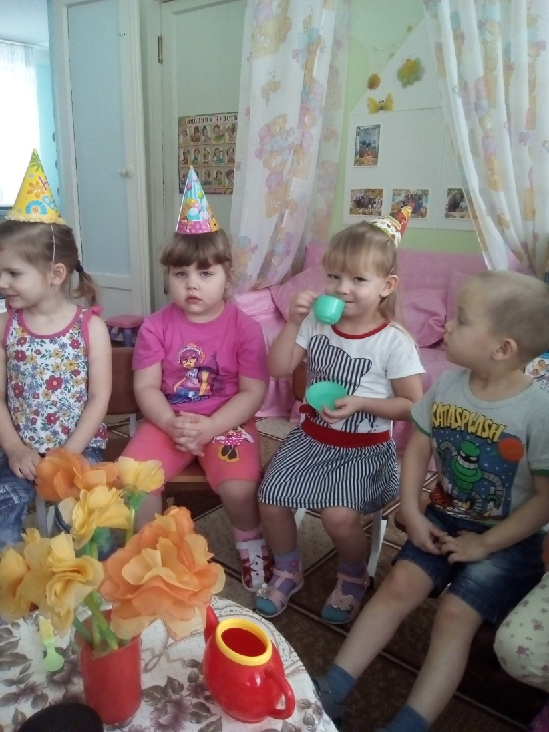
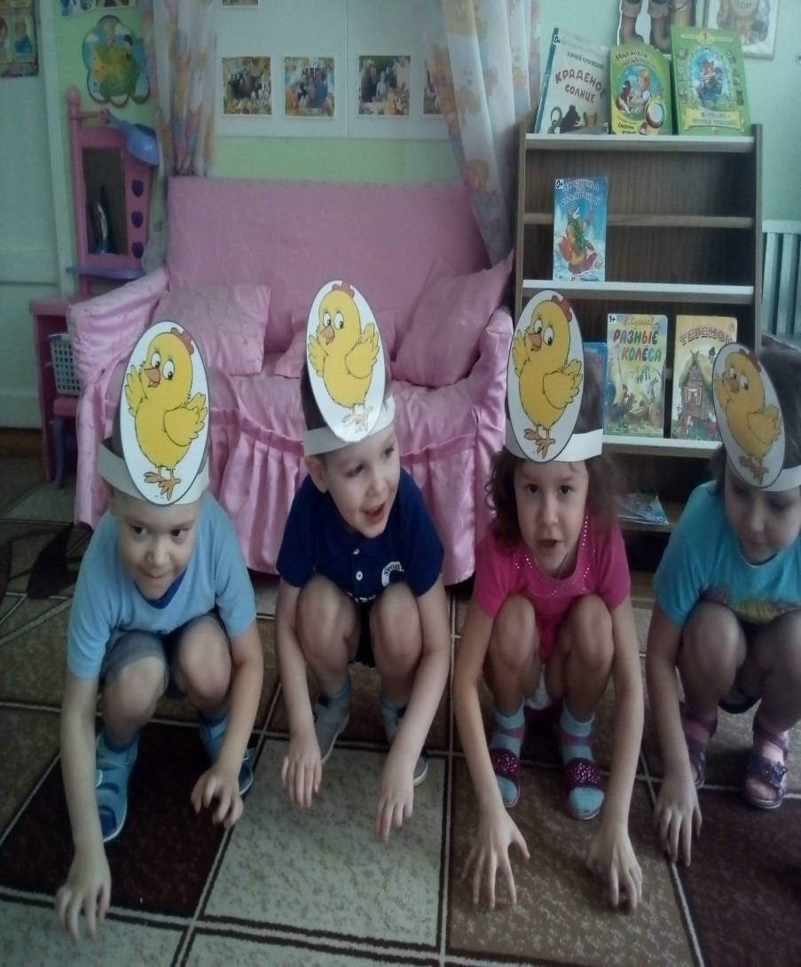
Развлечения!

Slide 20
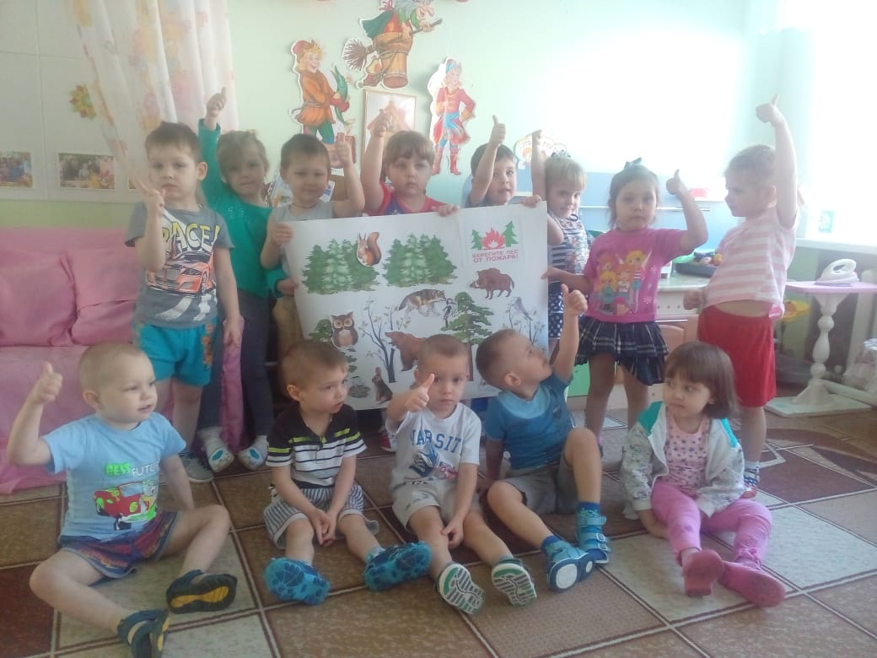
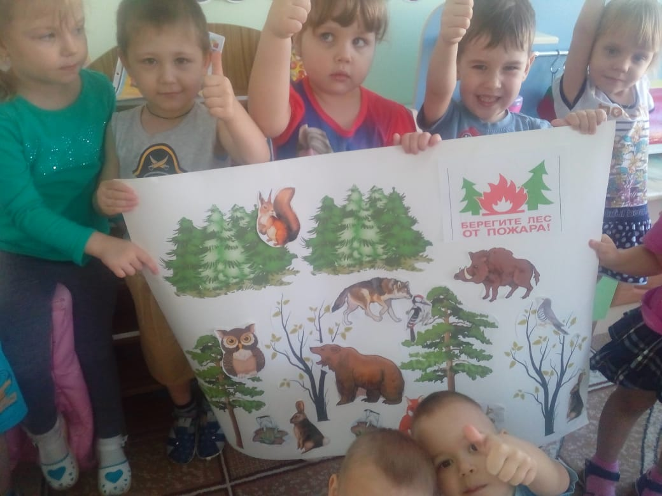

Slide 21
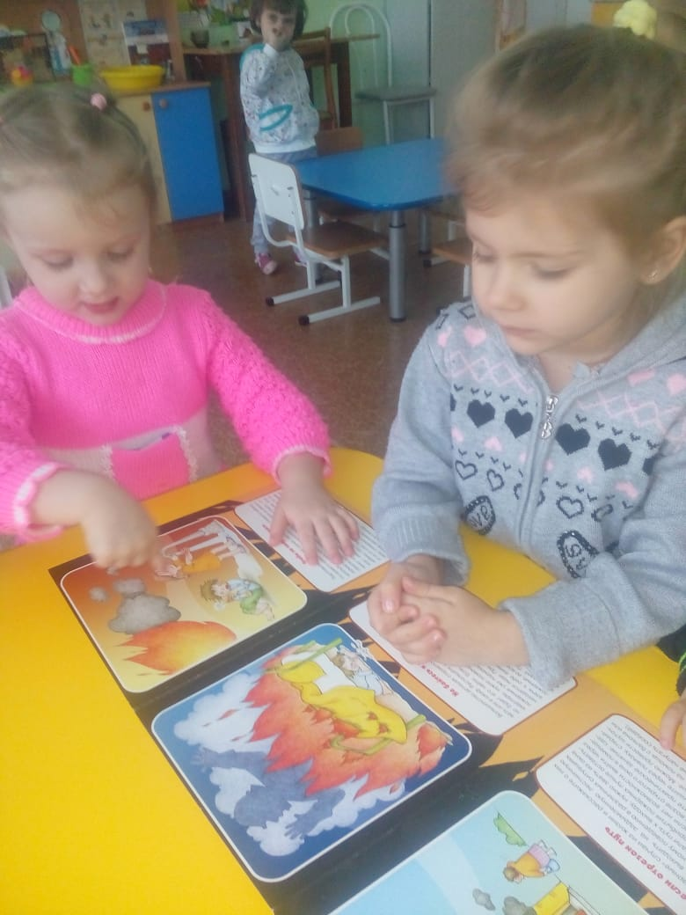
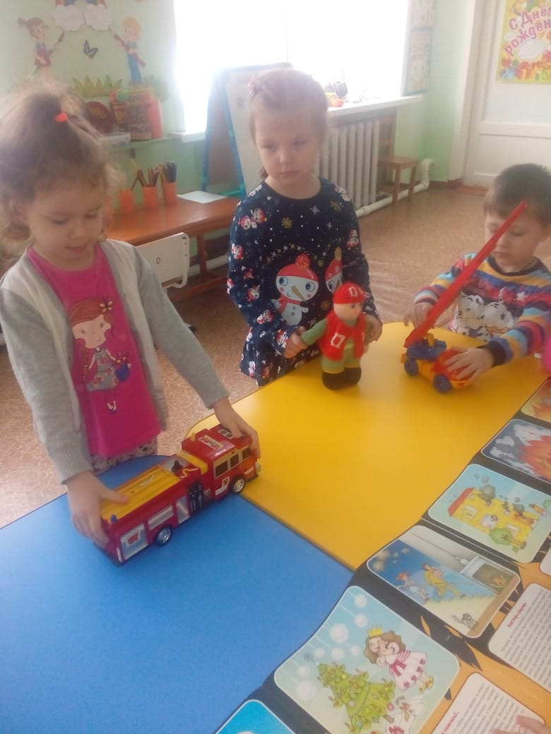
Пожарная безопасность!

Slide 22
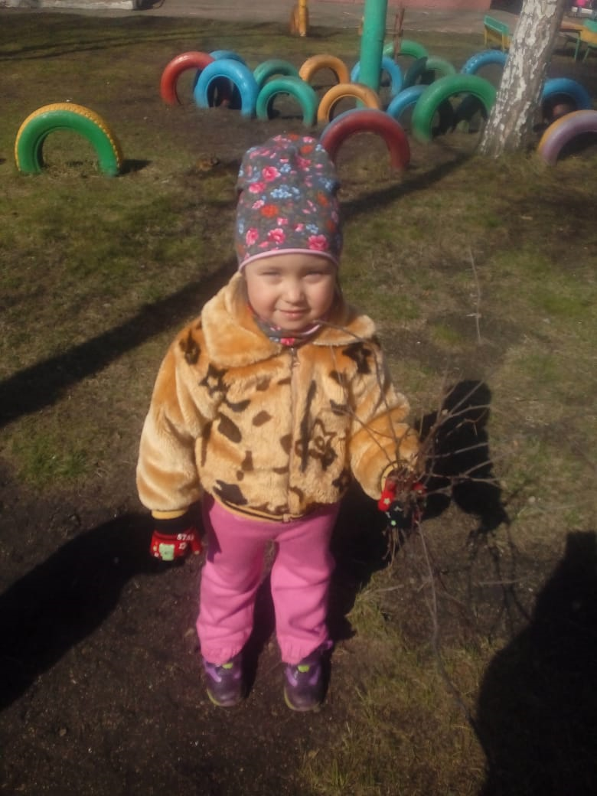
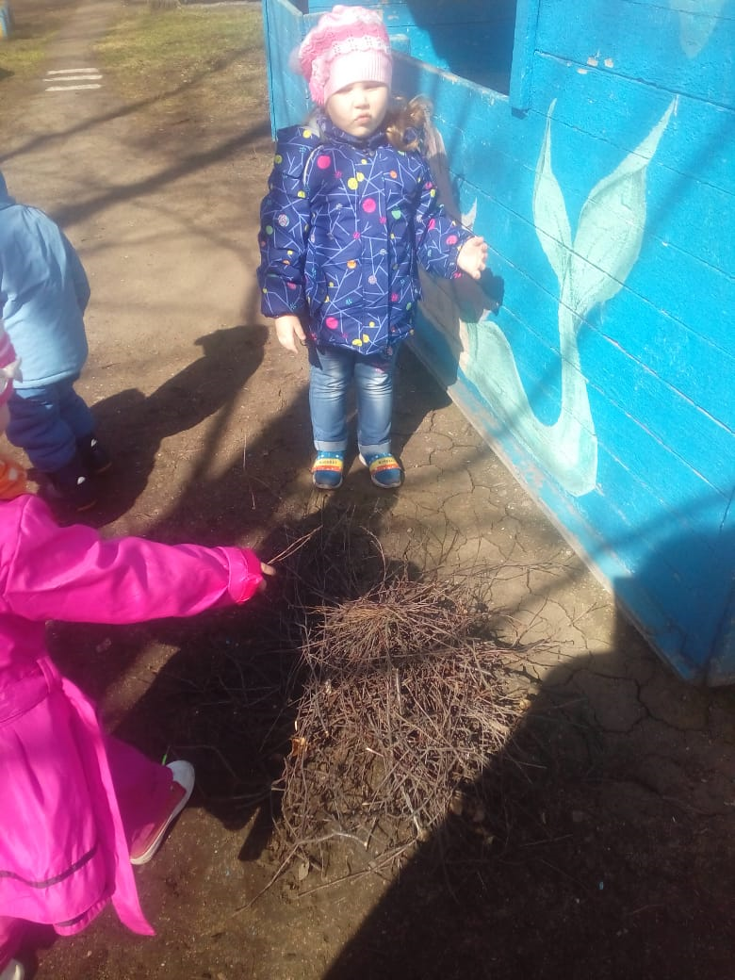
Уборка территории!

Slide 23
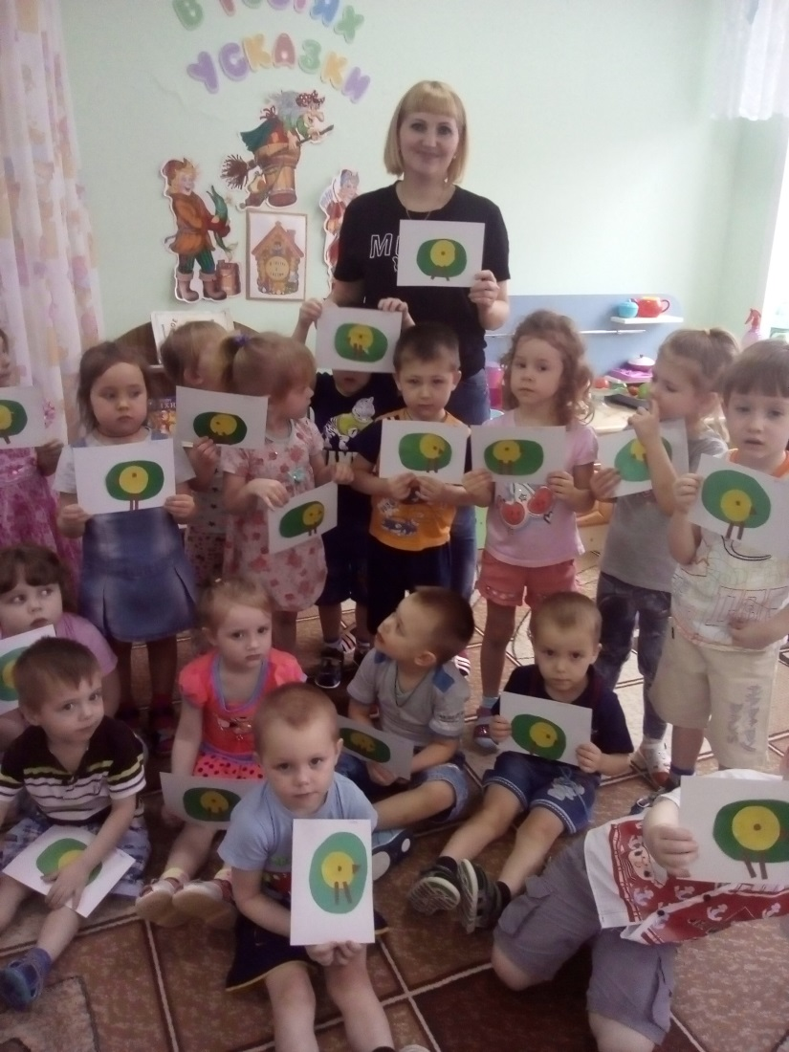
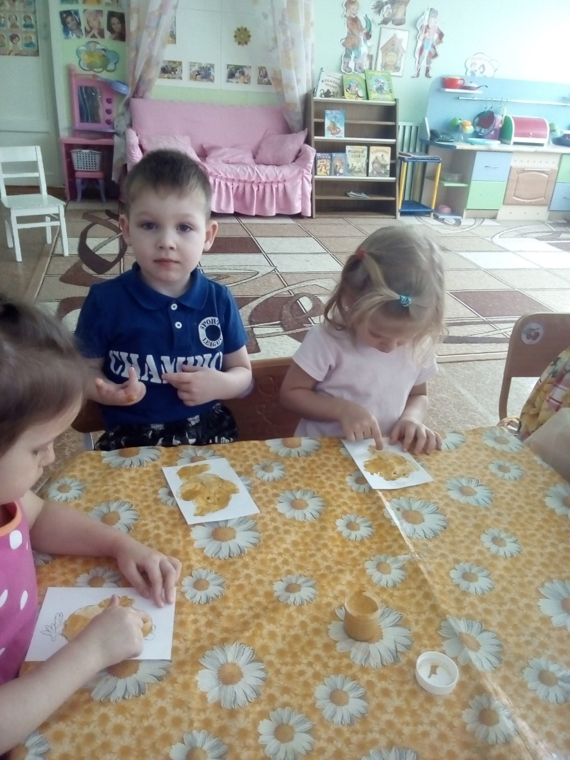
Наше творчество!

Slide 24
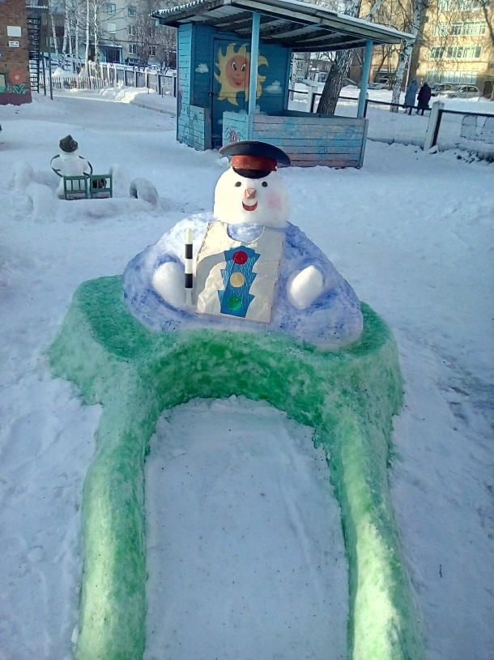
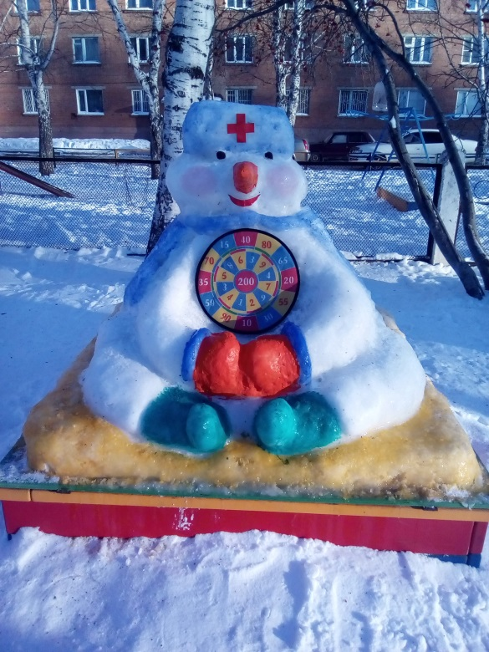
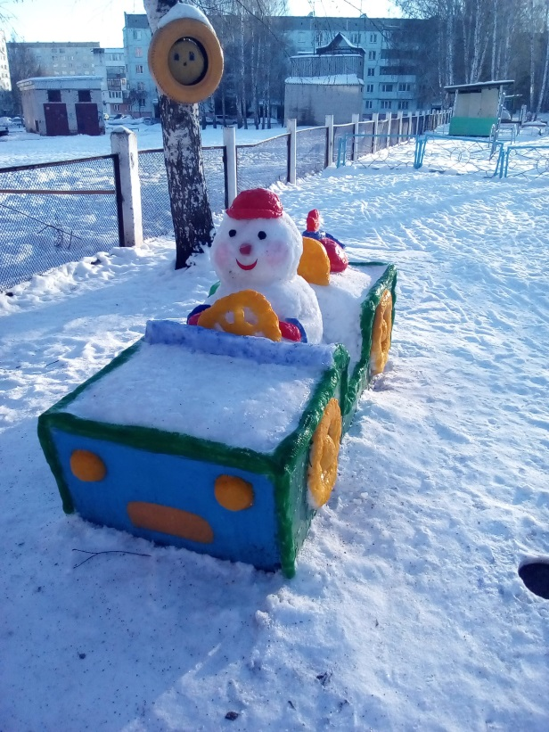
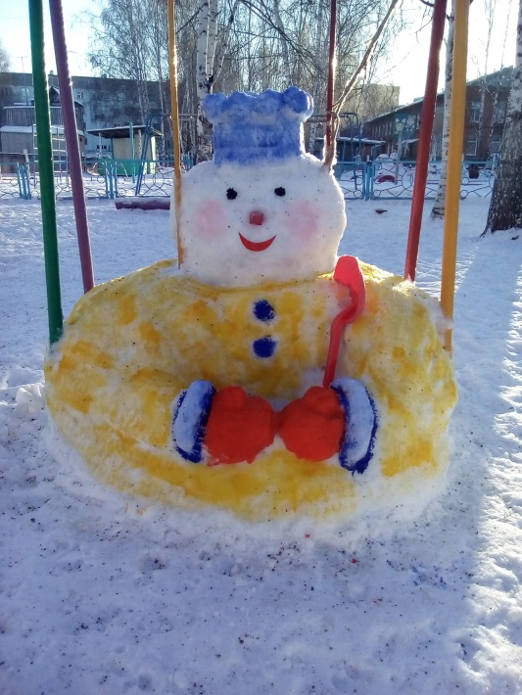
Наш снежный городок!

Slide 25
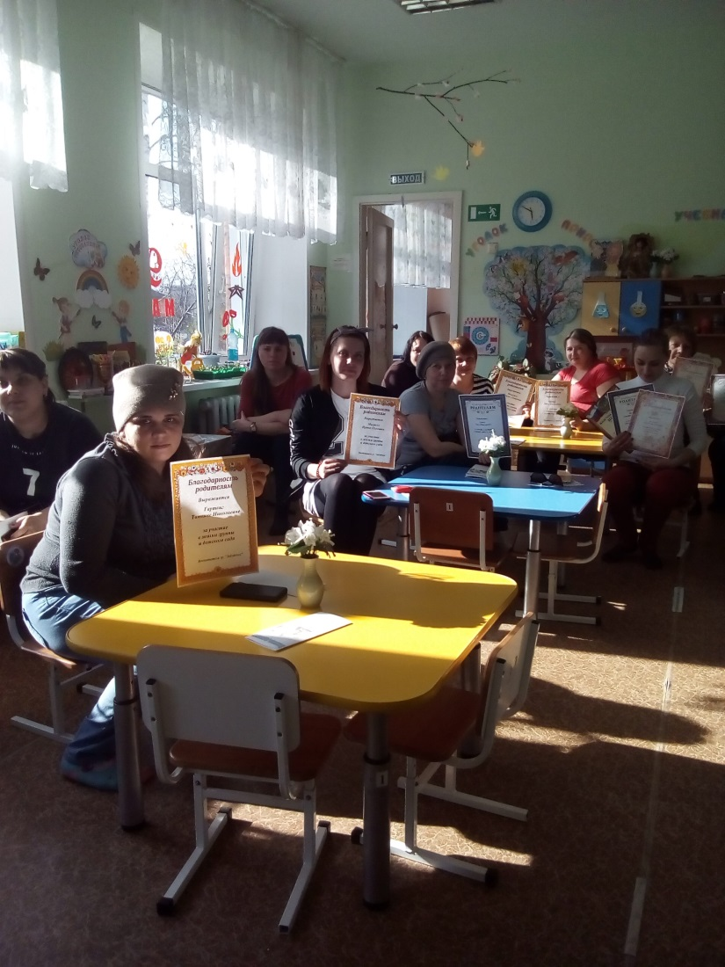
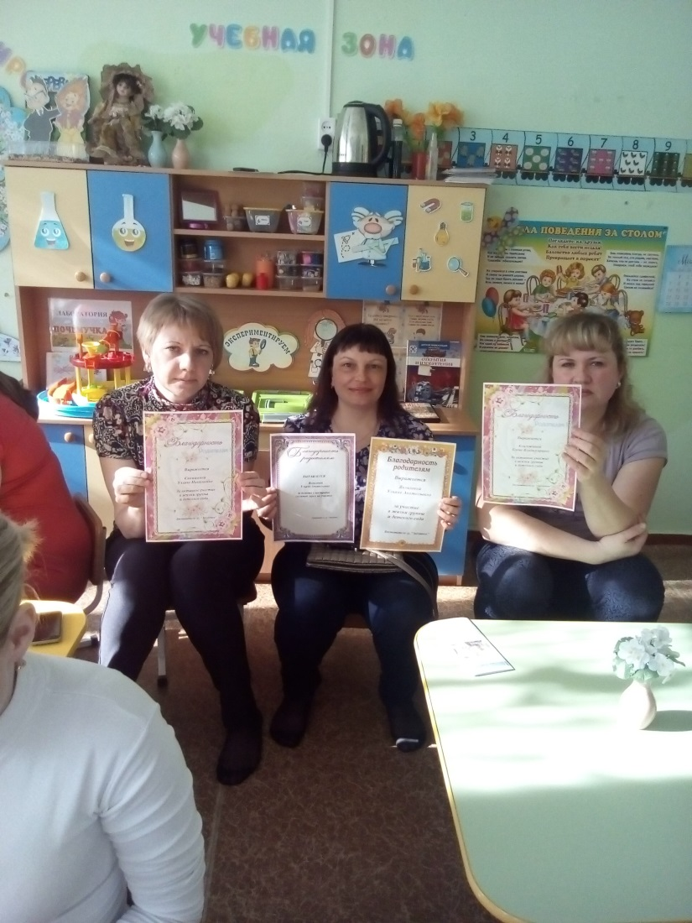
Награждение родителей!

Slide 26
Спасибо за внимание!

